Slide 1


第 五 节
元素和化合物晶体结合的规律性
本节主要内容:
2.5.1 电离能和电子亲和能
2.5.2 负电性

Slide 2
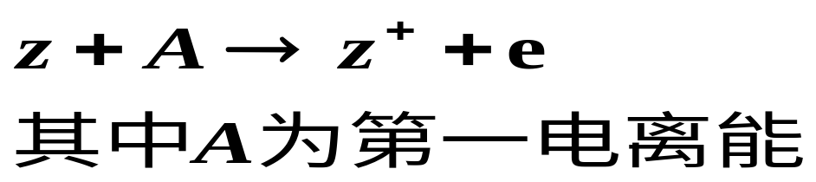
2.5 元素和化合物晶体结合的规律性
原子的负电性是用来表示原子得失电子能力的物理量。
2.5.1 电离能和电子亲和能
1.电离能
中性原子失去1个电子成为+1价离子时所需要的能量为第一电离能，从+1价离子再移去一个电子所需的能量为第二电离能。
电离能越大，原子对价电子的束缚能力越强。

Slide 3
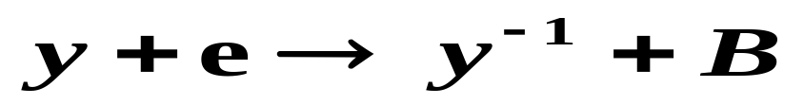
电离能 (单位:eV)
元素 Na Mg Al Si P S Cl Ar
电离能 5.138 7.644 5.984 8.149 10.55 10.357 13.01 15.755
元素 K Ca Ga Ge As Se Br kr
电离能 4.339 6.111 6.00 7.88 9.87 9.750 11.84 13.996
小
大
2.电子亲和能:
中性原子获得电子成为-1价离子时所放出的能量。
B为电子亲合能。

Slide 4
2.5.2 负电性
负电性=0.18(电离能+亲和能)
对比下表各个周期,可看出以下两个特性：
(1)周期表由上到下，负电性逐渐弱；
(2)周期表越往下，一个周期内负电性的差别也越小。
负 电 性
IA
IIA
IIIB
IVB
VB
VIB
VIIB
Li
1.0
Na
0.9
K
0.8
Be
1.5
Mg
1.2
Ca
1.0
B
2.0
Al
1.5
Ga
1.5
C
2.5
Si
1.8
Ge
1.8
N
3.0
P
2.1
As
2.0
O
3.5
S
2.5
Se
2.4
F
4.0
Cl
3.0
Br
2.8

Slide 5
IA 、IIA、 IIIB负电性低的元素对电子束缚较弱，价电子易于摆脱原子束缚成为共有化电子，因此在形成晶体时便采取典型的金属结合。
IVB、 VB具有较强的负电性，它们束缚电子的能力较强，适于形成共价结合。
周期表左端的元素负电性弱，易于失去电子；而右端的元素负电性强，易于获得电子，因此它们形成离子晶体。

Slide 6
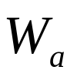

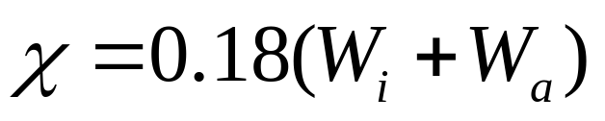
亲和能（ ）：
使一个中性原子获得一个电子成为负离子时所放出的能量
电负性（ ） ：
原子的电负性是用来表示原子得失电子能力的物理量，
电负性综合考虑了电离能和电子亲合能。
定义（密立根）为：
使Li的电负性为1 （单位：KJ/mol）

Slide 7
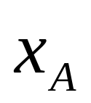
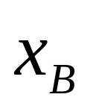

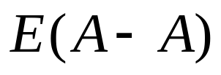

定义（泡林）：
分别是原子A和B的电负性，
分别是双原子分子AB 、AA 、BB的离解能
使F的电负性为4.0（后精确为3.98)
二定义结果相近
元素的电负性越大,表示其原子吸引电子的能力越强

Slide 8
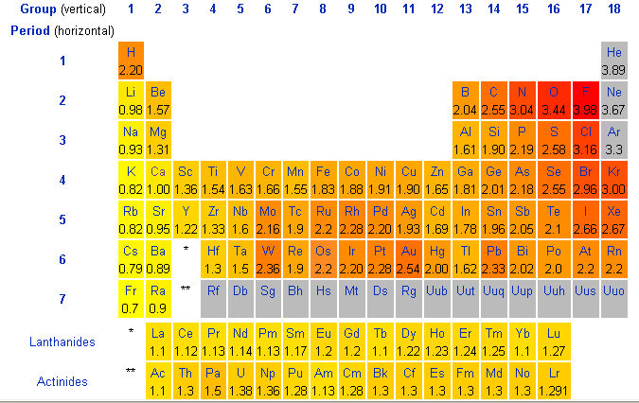
同周期:由左到右元素的电负性逐渐增大.
同族:从上到下元素的电负性减小. 但有例外

Slide 9
应用
1. 用来判断元素的金属性和非金属性.一般认为:X>2.0为非金属元素;X<2.0为金属元素;在周期表中F的电负性最大(X=3.98),而Cs和Fr的电负性最小(X=0.79，0.7)
2. 用于估计化学键的类型.元素的电负性差值△X>1.7,一般为离子键;△X<1.7,一般为极性共价键,△X=0,一般为非极性共价键.

Slide 10
IA 、IIA、 IIIB电负性低的元素形成晶体时便采取典型的金属结合。
IVB、 VB具有较强的电负性，适于形成共价结合。
左端的元素电负性弱；右端的元素电负性强，它们形成离子晶体。

